Slide 1
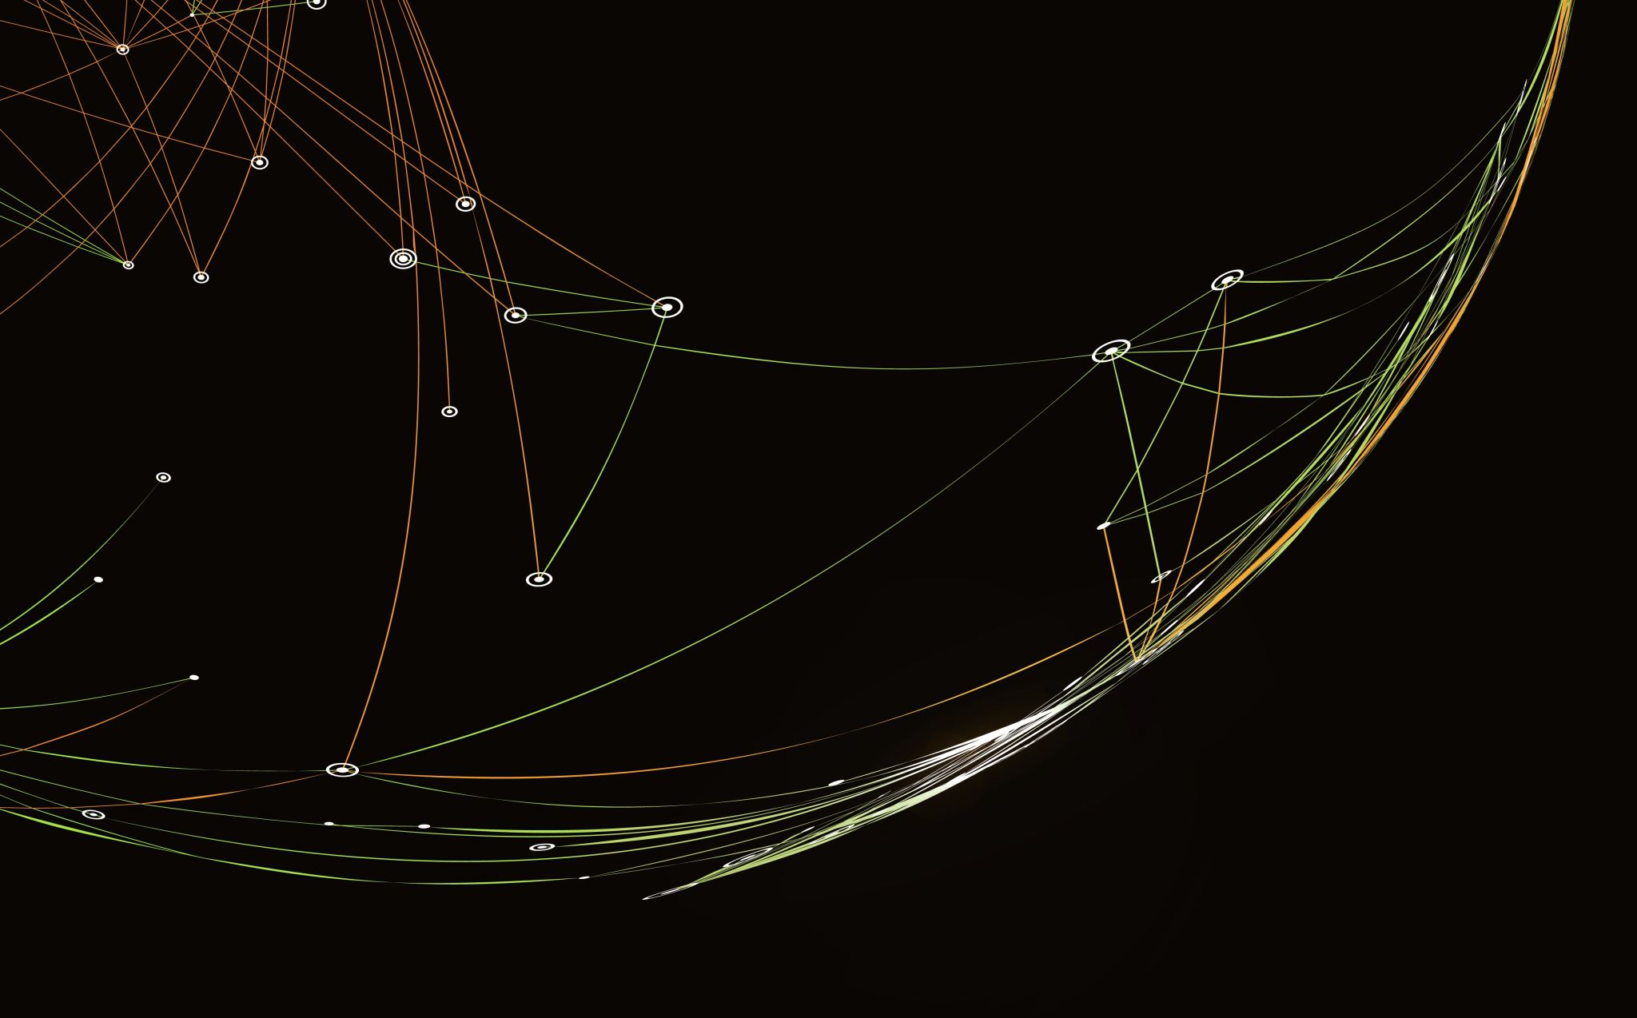
Gruppo C13
Silvia Pala 10694997
Alex Cristian Turcu 10711624
Paolo Vanelli 10730510

Slide 2
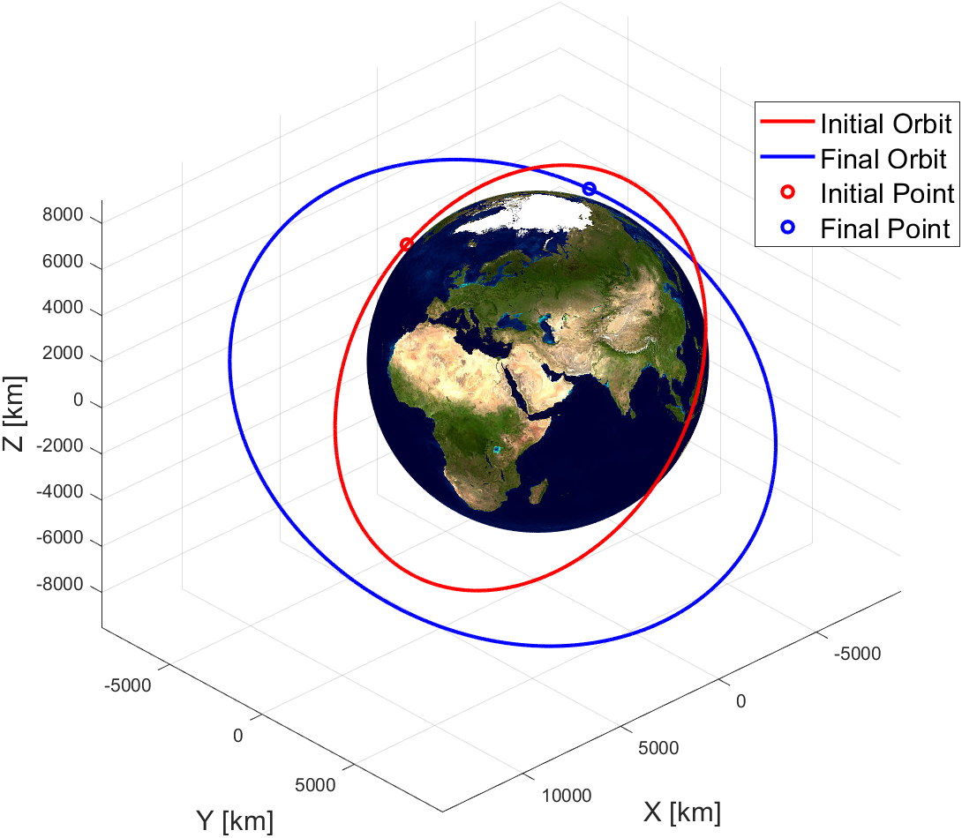
Introduzione
Notes:
La cui consegna è quella di, assegnati dati relativi a due punti appartenenti ad orbite diverse, studiare, analizzare e scegliere differenti strategie di trasferimento, sia attraverso un set predefinito di manovre standard, sia attraverso manovre da noi pensate.

Slide 3
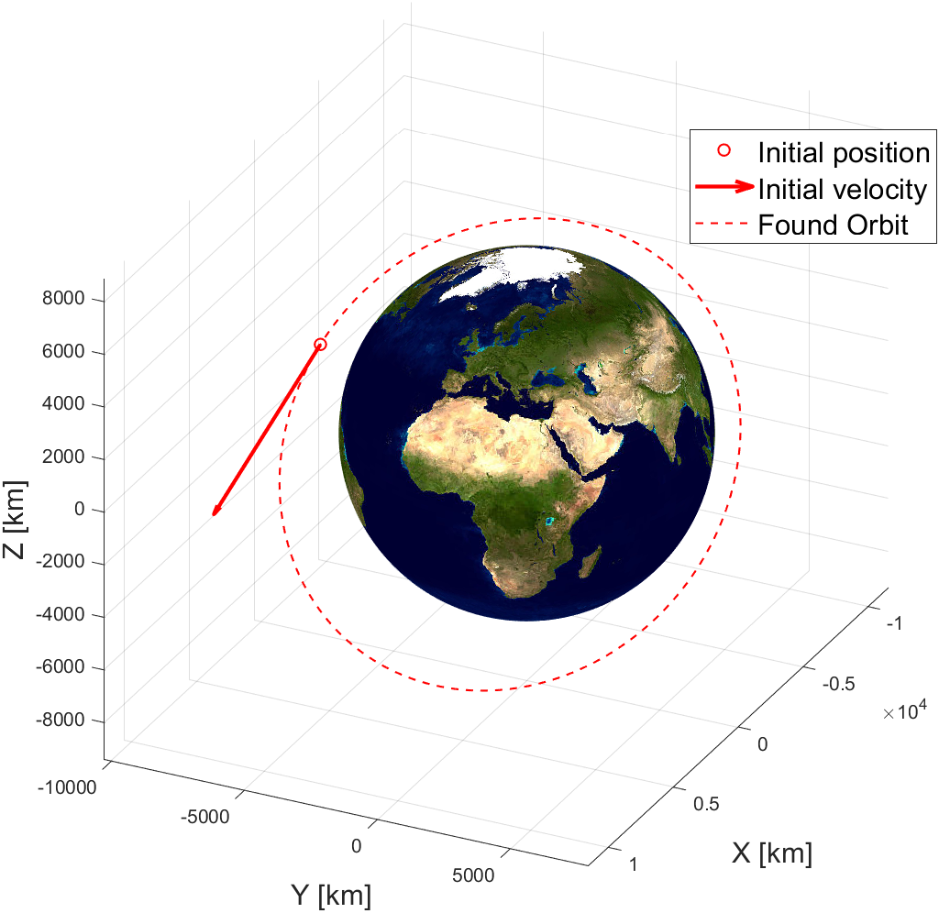
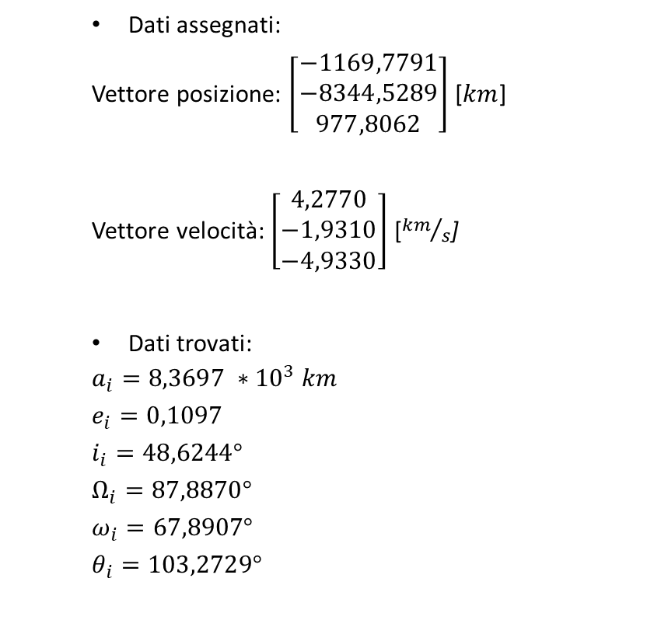
Orbita iniziale
Dati assegnati:
Vettore posizione: $\left[\begin{matrix}−1169,7791 \\ −8344,5289 \\ 977,8062\end{matrix}\right]$ [$km$]
Vettore velocità: $\left[\begin{matrix}4,2770 \\ −1,9310 \\ −4,9330\end{matrix}\right]$ [${km}/s$]
Dati trovati:
$$a_{i}=8,3697 ∗{10}^{3} km$$
$$e_{i}=0,1097$$
$$i_{i}=48,6244° \\ Ω_{i}=87,8870°$$
$$ω_{i}=67,8907°$$
$$θ_{i}=103,2729°$$
Notes:
Della prima orbita sono assegnati i vettori posizione e velocità, da cui è possibile ricavare i parametri orbitali. Come possiamo vedere l’orbita è ellittica, non geostazionaria ne’ polare ne’ equatoriale e appartiene alle orbite medie.

Slide 4
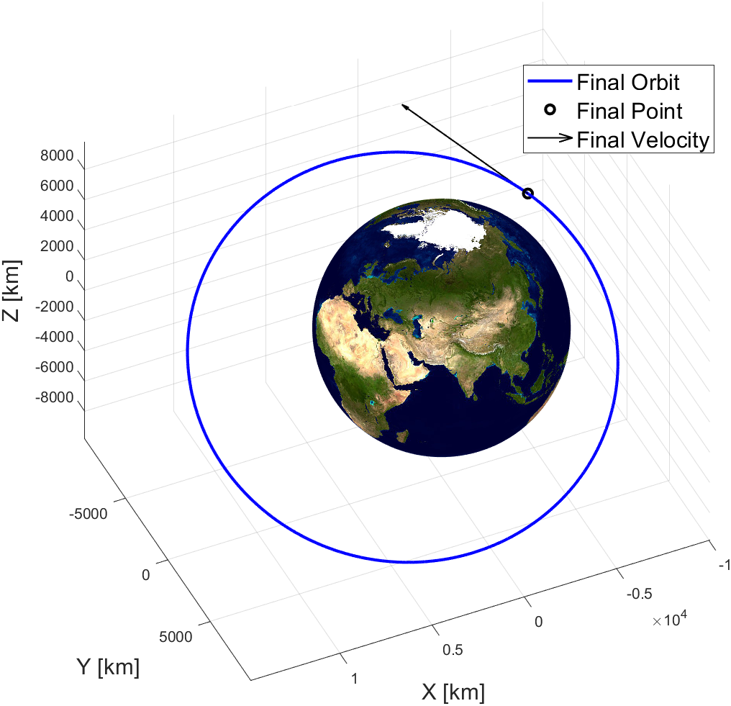
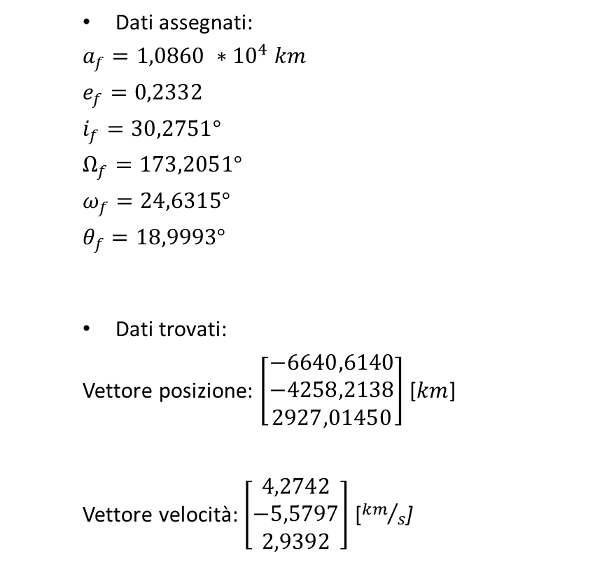
Orbita finale
Dati assegnati:
$$a_{f}=1,0860 ∗{10}^{4} km$$
$$e_{f}=0,2332$$
$$i_{f}=30,2751° \\ Ω_{f}=173,2051°$$
$$ω_{f}=24,6315°$$
$$θ_{f}=18,9993°$$
Dati trovati:
Vettore posizione: $\left[\begin{matrix}−6640,6140 \\ −4258,2138 \\ 2927,01450\end{matrix}\right]$ [$km$]
Vettore velocità: $\left[\begin{matrix}4,2742 \\ −5,5797 \\ 2,9392\end{matrix}\right]$ [${km}/s$]
Notes:
Della seconda orbita sono invece stati assegnati i parametri orbitali, da cui è possibile ricavare posizione e velocità del punto assegnato. Anche quest’orbita è ellittica, con un’eccentricità superiore alla precedente, è più ampia e presenta una maggiore inclinazione. Anche quest’orbita non risulta essere ne’ polare ne’ equatoriale.

Slide 5
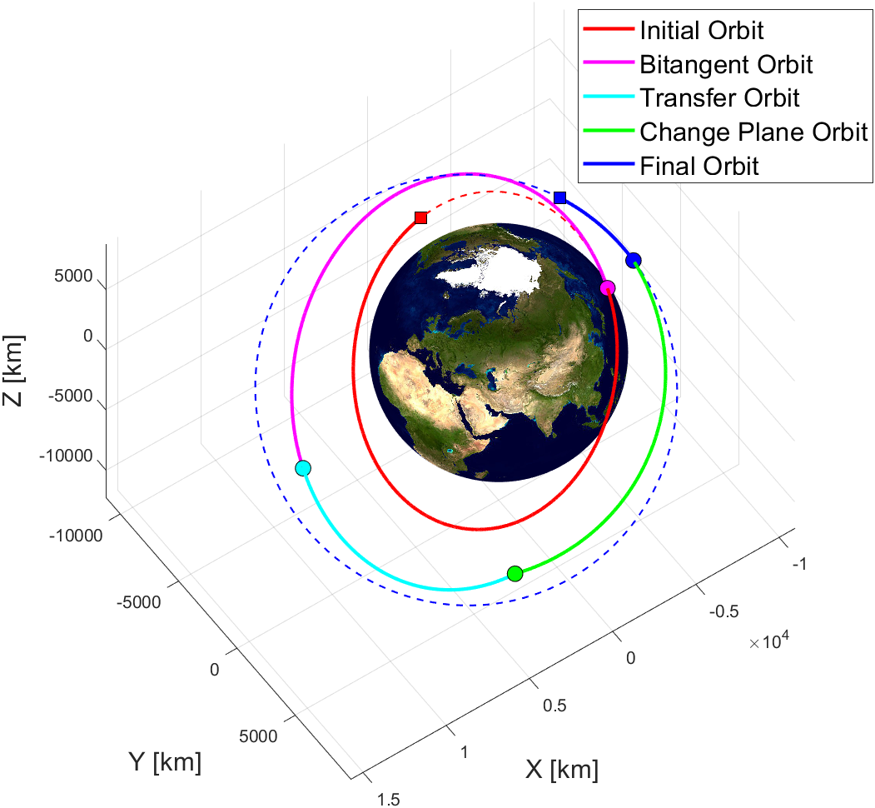
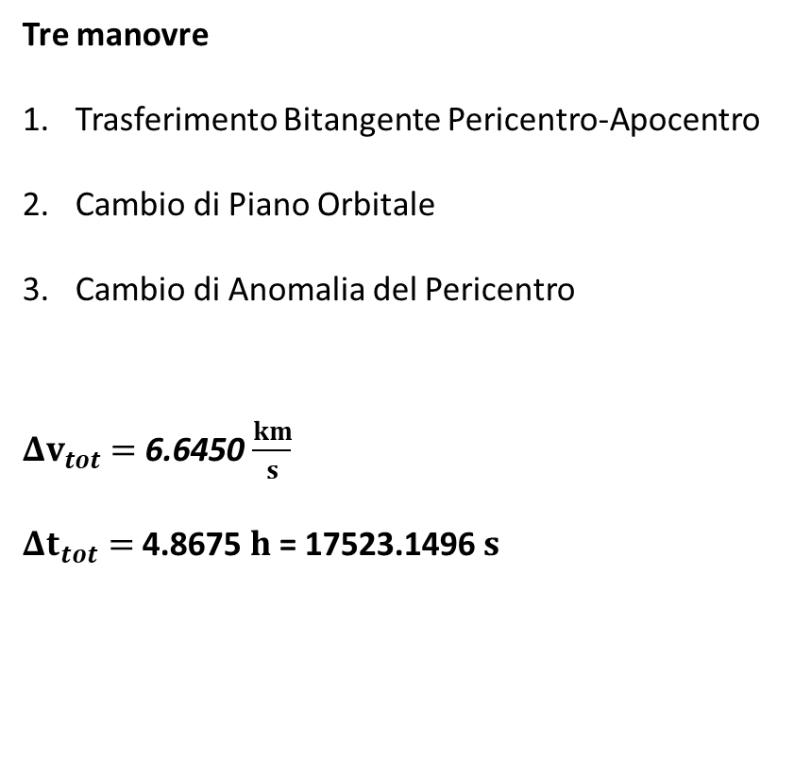
Strategia Standard
Tre manovre
Trasferimento Bitangente Pericentro-Apocentro
Cambio di Piano Orbitale
Cambio di Anomalia del Pericentro
${Δv}_{tot}=$6.6450 $\frac{km}{s}$
${Δt}_{tot}=$4.8675 $h$ = 17523.1496$s$
Notes:
La strategia standard che è stata scelta è composta in sequenza da un trasferimento bitangente dal pericentro all'apocentro, un cambio di piano orbitale e un cambiamento dell'anomalia del pericentro.

Slide 6
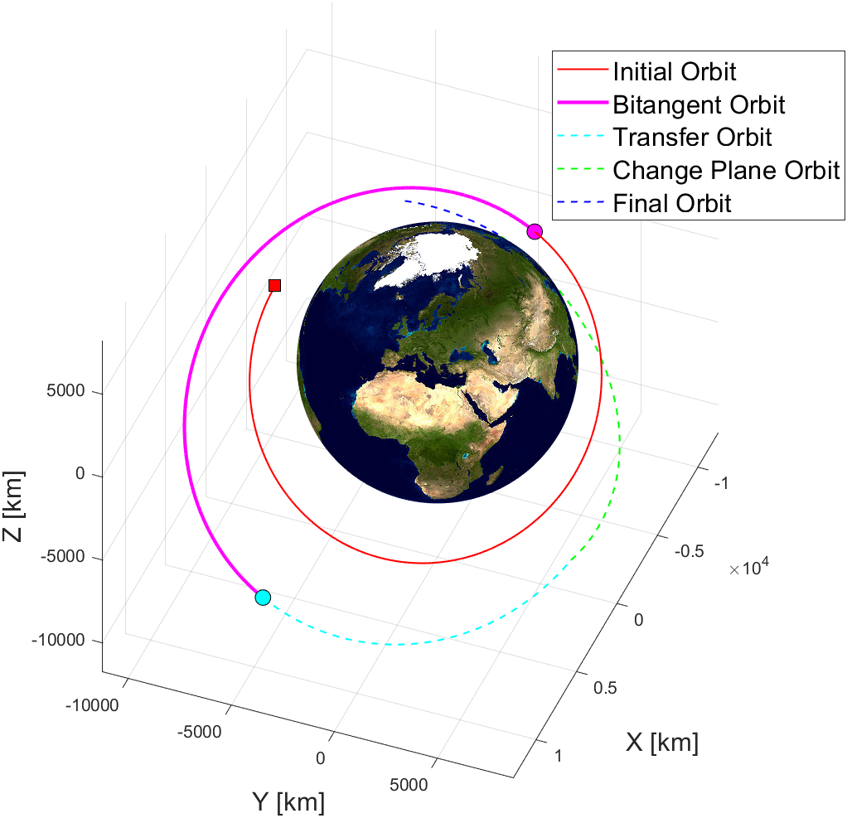
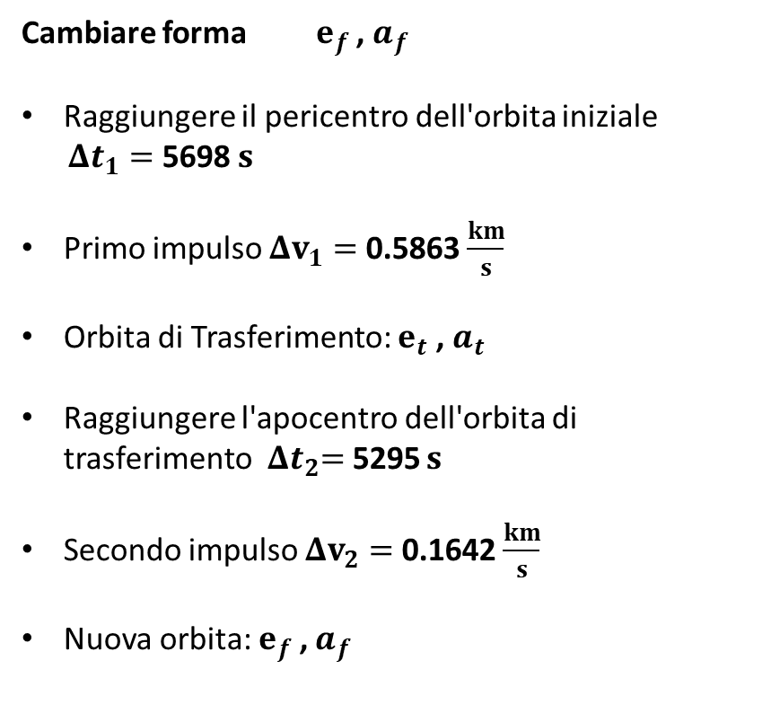
Strategia Standard: manovra bitangente PA
Cambiare forma $e_{f}$ , $a_{f}$
Raggiungere il pericentro dell'orbita iniziale
${Δt}_{1}=$5698 $s$
Primo impulso ${Δv}_{1}=$0.5863 $\frac{km}{s}$
Orbita di Trasferimento: $e_{t}$ , $a_{t}$
Raggiungere l'apocentro dell'orbita di trasferimento${ Δt}_{2}=$5295 $s$
Secondo impulso ${Δv}_{2}=$0.1642 $\frac{km}{s}$
Nuova orbita: $e_{f}$ , $a_{f}$
Notes:
per eseguire la manovra bitangente è necessario prima raggiungere il pericentro dell'orbita iniziale, dove avviene il primo impulso. Questo trasferisce il satellite su una nuova orbita, che rispetto alla precedente ha un diverso semiasse maggiore e una diversa eccentricità.
Una volta raggiunto l'apocentro dell'orbita di trasferimento, il satellite viene trasferito in una terza orbita attraverso un altro impulso. Questa orbita ha lo stesso semiasse maggiore e la stessa eccentricità dell'orbita finale assegnata.

Slide 7
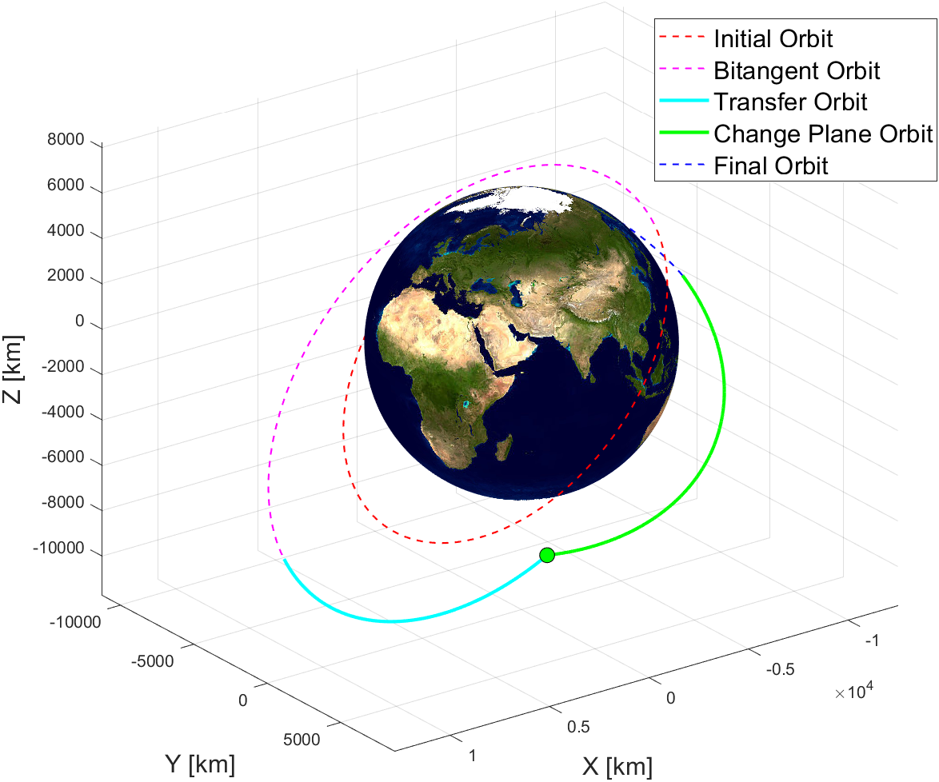
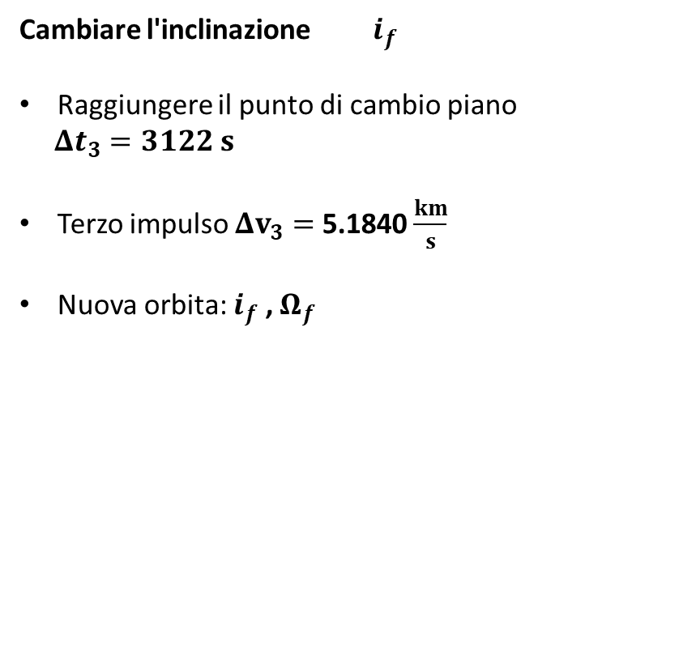
Strategia Standard: cambio piano
Cambiare l'inclinazione ${ i}_{f}$
Raggiungere il punto di cambio piano
${Δt}_{3}=3122 s$
Terzo impulso ${Δv}_{3}=$5.1840 $\frac{km}{s}$
Nuova orbita: $i_{f}$ , $Ω_{f}$
Notes:
A questo punto è necessario cambiare l'inclinazione del piano orbitale in quello finale.
Attraverso questa manovra si possono ottenere l'inclinazione finale e il RAAN finale.

Slide 8
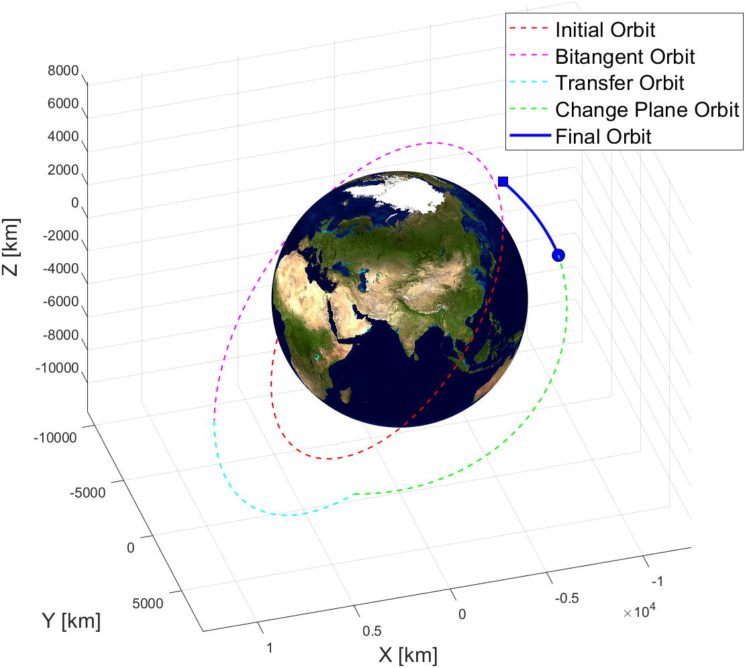
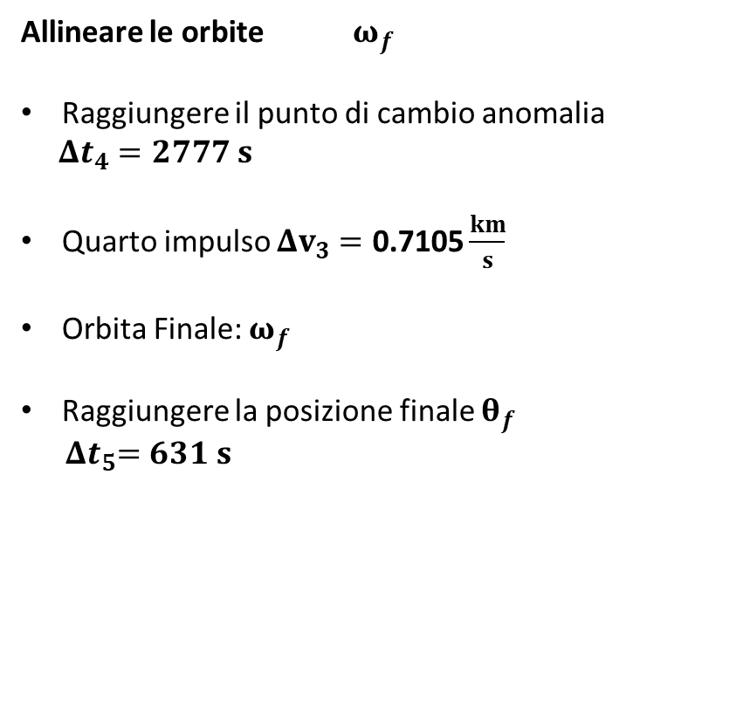
Strategia Standard: cambio anomalia del pericentro
Allineare le orbite $ω_{f}$
Raggiungere il punto di cambio anomalia
${Δt}_{4}=2777 s$
Quarto impulso ${Δv}_{3}=\text{0.7105}\frac{km}{s}$
Orbita Finale: $ω_{f}$
Raggiungere la posizione finale $θ_{f}$
${ Δt}_{5}=631 s$
Notes:
per raggiungere la configurazione dell'orbita finale è necessario variare anche l’anomalia del pericentro attraverso un impulso finale.
Così che si possa raggiungere il theta finale

Slide 9
Confronto costi con altre strategie standard
Cambio Piano: risparmia fino al 13,6% di Δv utilizzato per il cambio inclinazione.
Bitangente PA: riduzione di Δv fino al 34,7% rispetto alle altre manovre bitangenti.
Cambio di anomalia del pericentro: maggiore del 90,8% di quello più basso, ma minore del 74,8% rispetto al maggiore
Δv: fino al 27,3% inferiore rispetto alle altre strategie
Δt: superiore fino al 21,5% rispetto ad altre strategie (maggiore perché le orbite sono più larghe per ridurre Δv)
Notes:
Tra le possibili combinazioni di manovre è stata scelta la standard appena descritta poiché questa strategia è quella con il costo più basso in termini di velocità, fino al 27,3% inferiore rispetto alle altre strategie.
Questo è possibile dal momento che è stato scelto di non cambiare il piano orbitale come prima manovra e di farlo in un punto più lontano, risparmiando fino al 13,6% di Δv utilizzato per il cambio inclinazione.
Inoltre la manovra bitangente scelta, ovvero quella da pericentro ad apocentro, è quella meno costosa.
Il costo associato al cambiamento di anomalia del pericentro è maggiore rispetto a quello di altre standard, ma nonostante questo il costo totale della strategia rimane il più conveniente.
Il tempo richiesto dalla strategia proposta è superiore rispetto ad altre strategie, ma è dovuto alla scelta di ridurre il Δv.

Slide 10
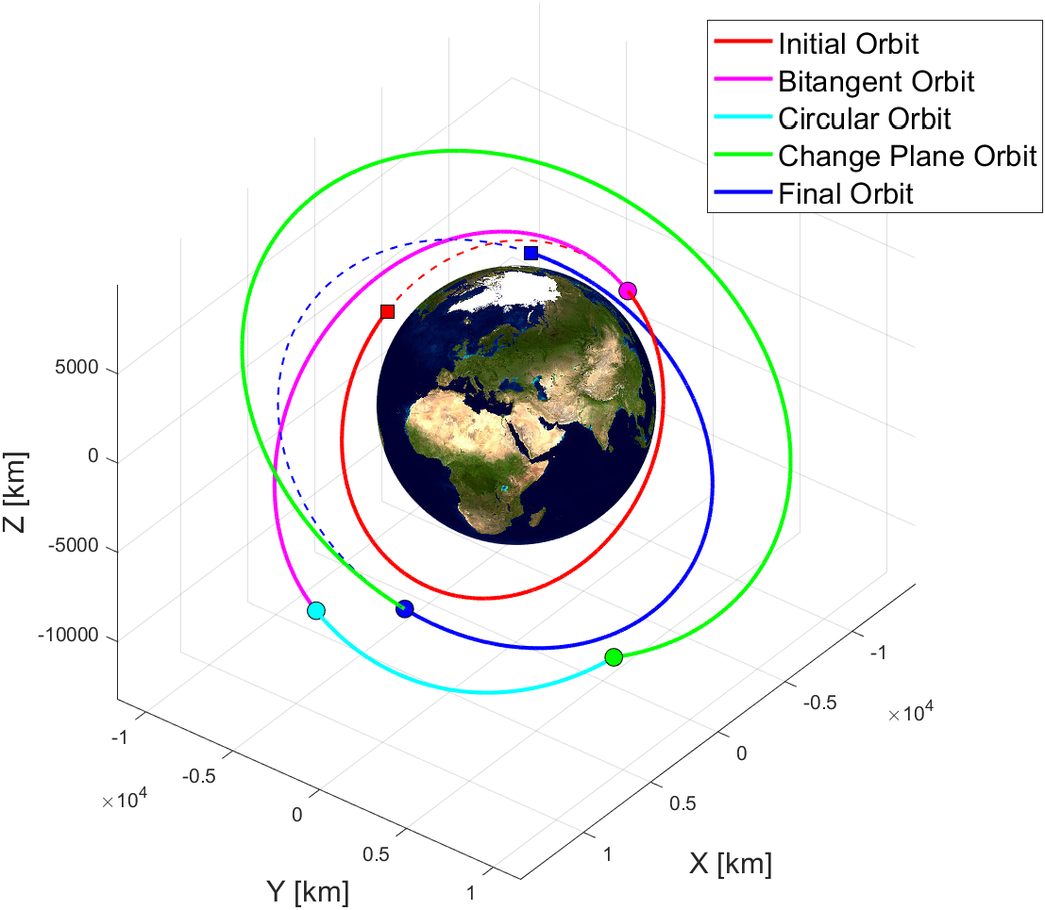
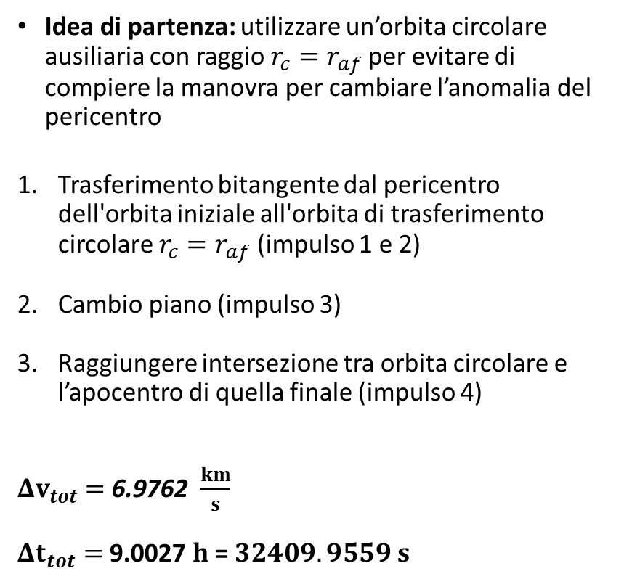
Alternativa 1
Idea di partenza: utilizzare un’orbita circolare ausiliaria con raggio $r_{c}=r_{af}$per evitare di compiere la manovra per cambiare l’anomalia del pericentro
Trasferimento bitangente dal pericentro dell'orbita iniziale all'orbita di trasferimento circolare $r_{c}=r_{af}$ (impulso 1 e 2)
Cambio piano (impulso 3)
Raggiungere intersezione tra orbita circolare e l’apocentro di quella finale (impulso 4)
${Δv}_{tot}=$6.9762 $\frac{km}{s}$
${Δt}_{tot}=$9.0027 $h$ = $32409.9559 s$
Notes:
La prima strategia alternativa è basata sull'uso di un'orbita circolare ausiliaria con lo stesso raggio dell'apocentro dell'orbita finale.
Questa scelta è stata fatta per evitare la manovra necessaria per cambiare l’anomalia del pericentro, passando dall'orbita circolare all'orbita finale regolando solo il semi asse maggiore e l'eccentricità.
La strategia inizia con un trasferimento bitangente dal pericentro dell'orbita iniziale all'orbita di trasferimento circolare.
Dopo di che si cambia il piano per ottenere la stessa orbita circolare sul piano orbitale finale.
Una volta raggiunta l'intersezione tra l'orbita circolare e l'apocentro dell'orbita finale viene compiuto l’ultimo impulso per inserirsi nell'orbita finale.

Slide 11
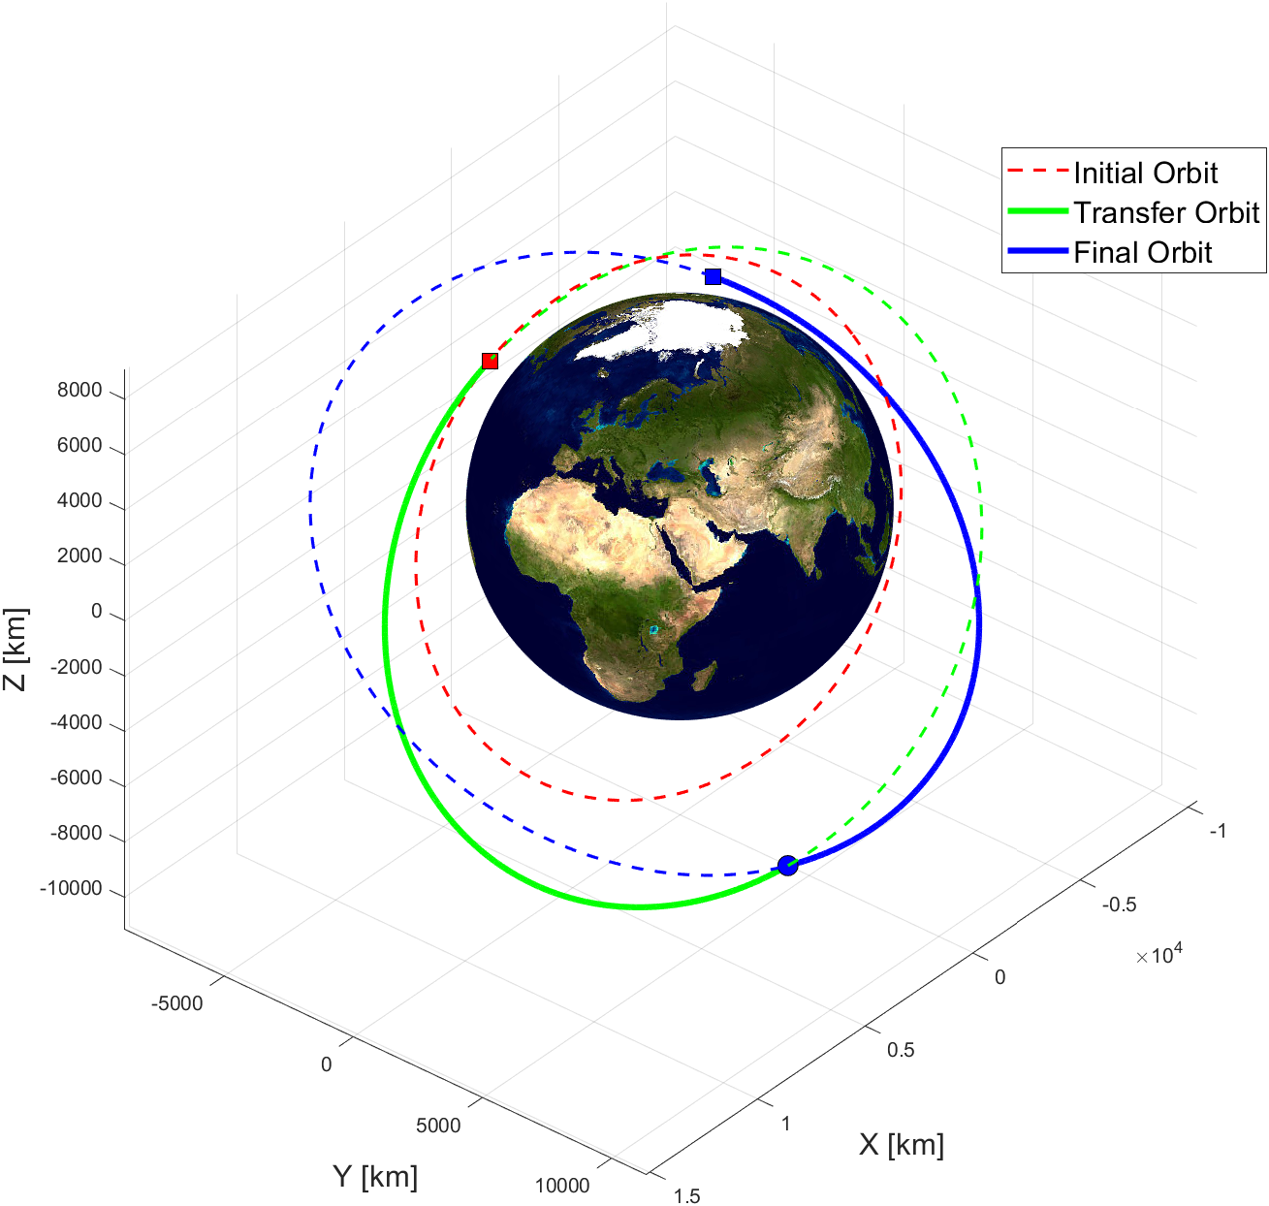
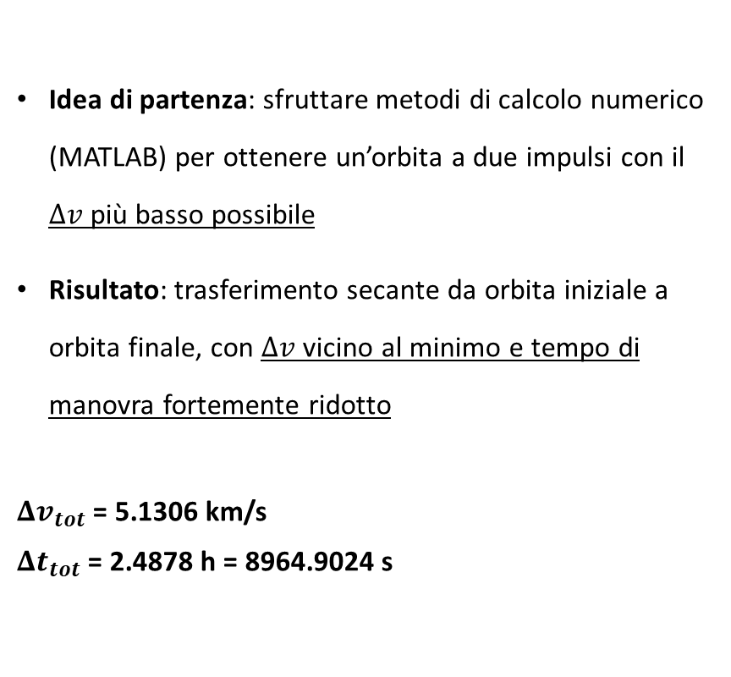
Alternativa 2: Strategia Secante
Idea di partenza: sfruttare metodi di calcolo numerico (MATLAB) per ottenere un’orbita a due impulsi con il $Δv$ più basso possibile
Risultato: trasferimento secante da orbita iniziale a orbita finale, con $Δv$ vicino al minimo e tempo di manovra fortemente ridotto
$Δv_{tot}$ = 5.1306 km/s
$Δt_{tot}$ = 2.4878 h = 8964.9024 s
Notes:
La seconda alternativa proposta è costituita da un’unica manovra a due impulsi secanti, ed è stata costruita attraverso un metodo numerico implementato in MATLAB.
L’idea iniziale era quella di trovare la manovra a due impulsi che in assoluto fosse in grado di minimizzare il costo complessivo della strategia.
Tale orbita è stata poi scartata a favore di quella scelta a seguito di considerazioni sui tempi impiegati della strategia.

Slide 12
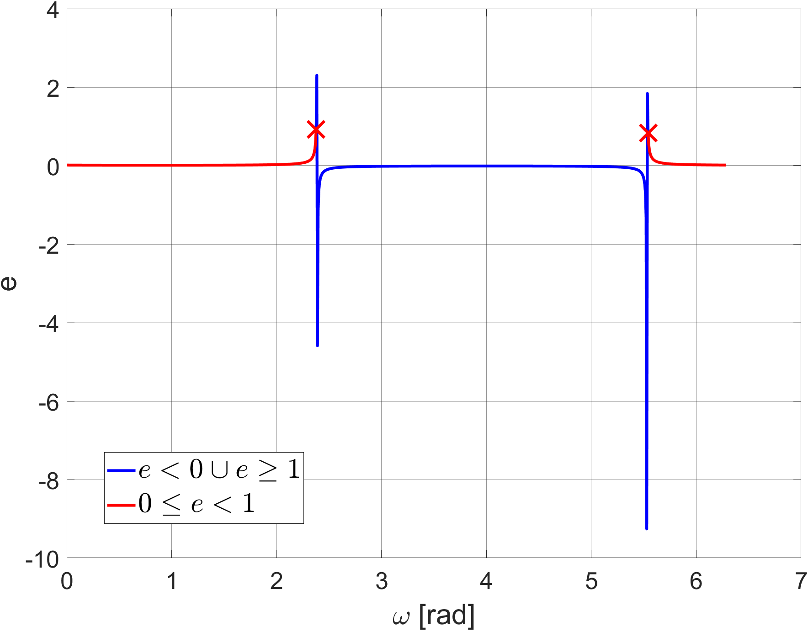
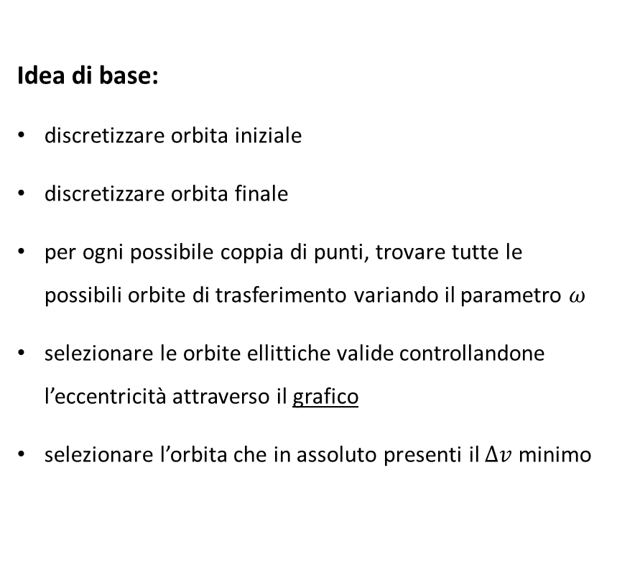
Alternativa 2: trovare la manovra che minimizzi il costo
Idea di base:
discretizzare orbita iniziale
discretizzare orbita finale
per ogni possibile coppia di punti, trovare tutte le possibili orbite di trasferimento variando il parametro $ω$
selezionare le orbite ellittiche valide controllandone l’eccentricità attraverso il grafico
selezionare l’orbita che in assoluto presenti il $Δv$ minimo
Grafico dell’eccentricità al variare del parametro $ω$
Notes:
Per trovare la manovra inizialmente prefissata, sono state discretizzate le orbite iniziale e finale in vari punti.
Per ogni coppia di punti iniziale e finale, sono state poi trovate tutte le possibili manovre secanti passanti da essi attraverso una variazione di anomalia di pericentro.
Sono state scartate poi scartate le manovre non valide grazie allo studio del grafico dell’eccentricità in funzione di omega.
Dopo tale filtraggio, è stata scelta tra tutte la manovra con il minor costo totale nei due impulsi.

Slide 13
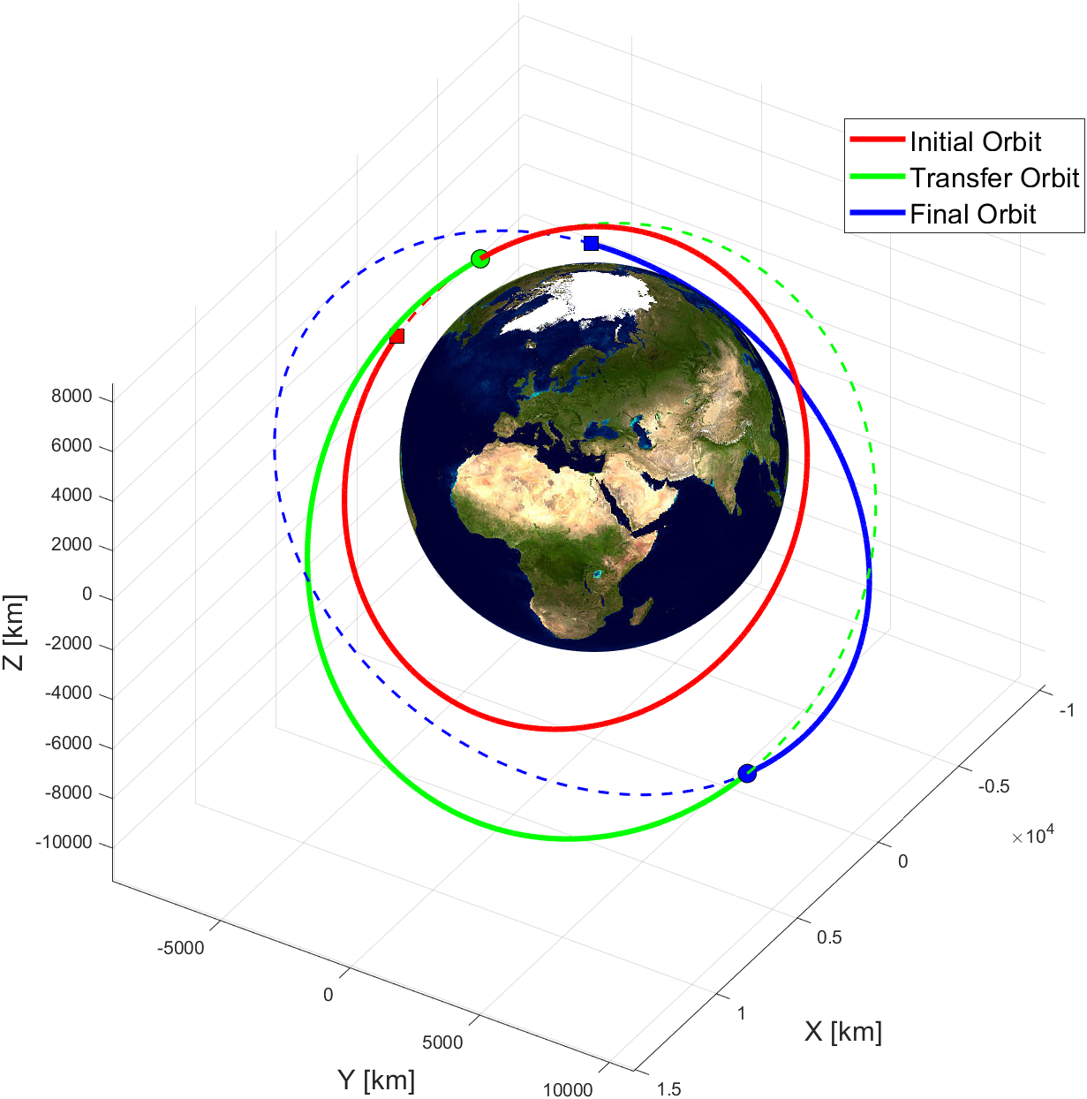
Alternativa 2: considerazioni sulla strategia trovata
Considerazioni:
È possibile notare che il punto di manovra scelto sull’orbita iniziale è molto vicino al punto di partenza
Essendo leggermente più indietro, il satellite è costretto a percorrere un giro quasi completo dell’orbita iniziale, con notevole dispendio di tempo
Possibile miglioramento:
Imporre il punto iniziale come primo punto di manovra
Ripetere la procedura seguita precedentemente ma discretizzando soltanto l’orbita finale, trovando così una nuova orbita di trasferimento
Notes:
Nella strategia così trovata si può notare che il punto di manovra è molto vicino al punto di partenza, leggermente indietreggiato.
A causa di ciò, il tempo trascorso lungo l’orbita iniziale risulta notevole.
Per limitare i tempi, è stato quindi pensato di ripetere il procedimento eseguito imponendo il primo punto di manovra nel punto iniziale, discretizzando solamente l’orbita finale.

Slide 14
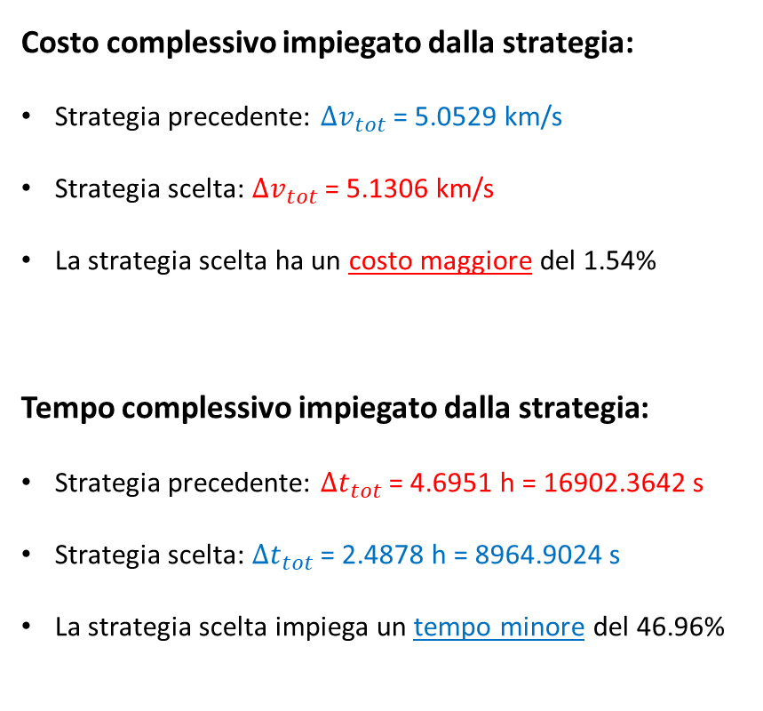
Alternativa 2: confronto con la precedente strategia
Costo complessivo impiegato dalla strategia:
Strategia precedente: $Δv_{tot}$ = 5.0529 km/s
Strategia scelta: $Δv_{tot}$ = 5.1306 km/s
La strategia scelta ha un costo maggiore del 1.54%
Tempo complessivo impiegato dalla strategia:
Strategia precedente: $Δt_{tot}$ = 4.6951 h = 16902.3642 s
Strategia scelta: $Δt_{tot}$ = 2.4878 h = 8964.9024 s
La strategia scelta impiega un tempo minore del 46.96%
Notes:
La strategia così definita impiega quasi la metà del tempo rispetto alla precedente, al costo di sacrificare un aumento dei costi del 1.54%.
Tale scelta risulta quindi un ottimo compromesso tra costo e tempo di manovra.

Slide 15
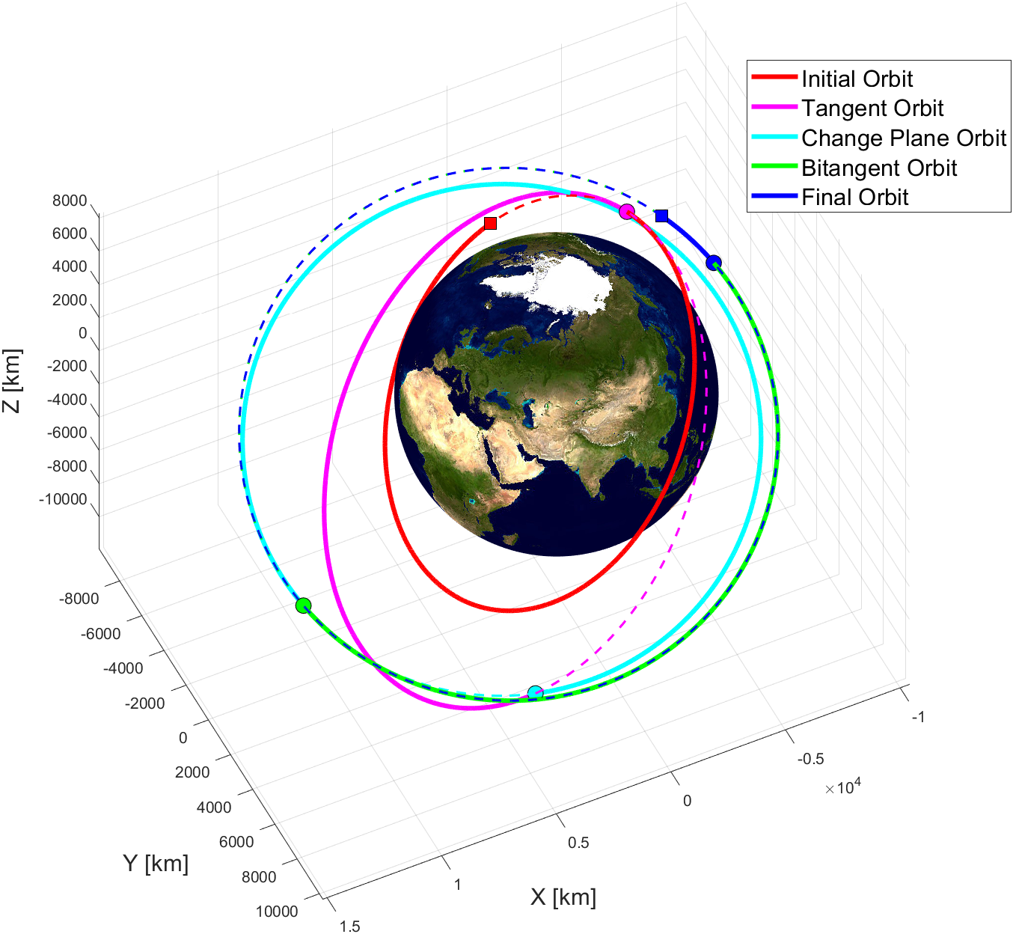
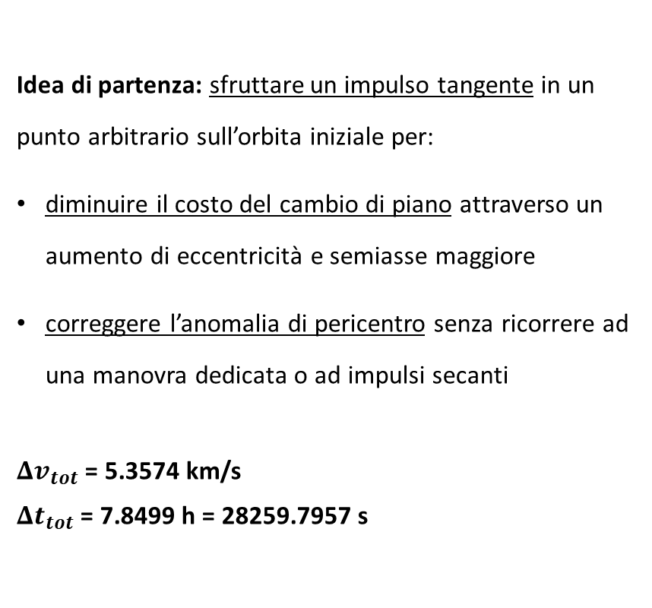
Alternativa 3: Strategia Tangente
Idea di partenza: sfruttare un impulso tangente in un punto arbitrario sull’orbita iniziale per:
diminuire il costo del cambio di piano attraverso un aumento di eccentricità e semiasse maggiore
correggere l’anomalia di pericentro senza ricorrere ad una manovra dedicata o ad impulsi secanti
$Δv_{tot}$ = 5.3574 km/s
$Δt_{tot}$ = 7.8499 h = 28259.7957 s
Notes:
La terza alternativa proposta fa uso di una manovra tangente effettuata in un punto arbitrario.
Tale manovra risulta utile sia per cambiare l’anomalia di pericentro sia per diminuire il costo del cambio piano effettuato in seguito.

Slide 16
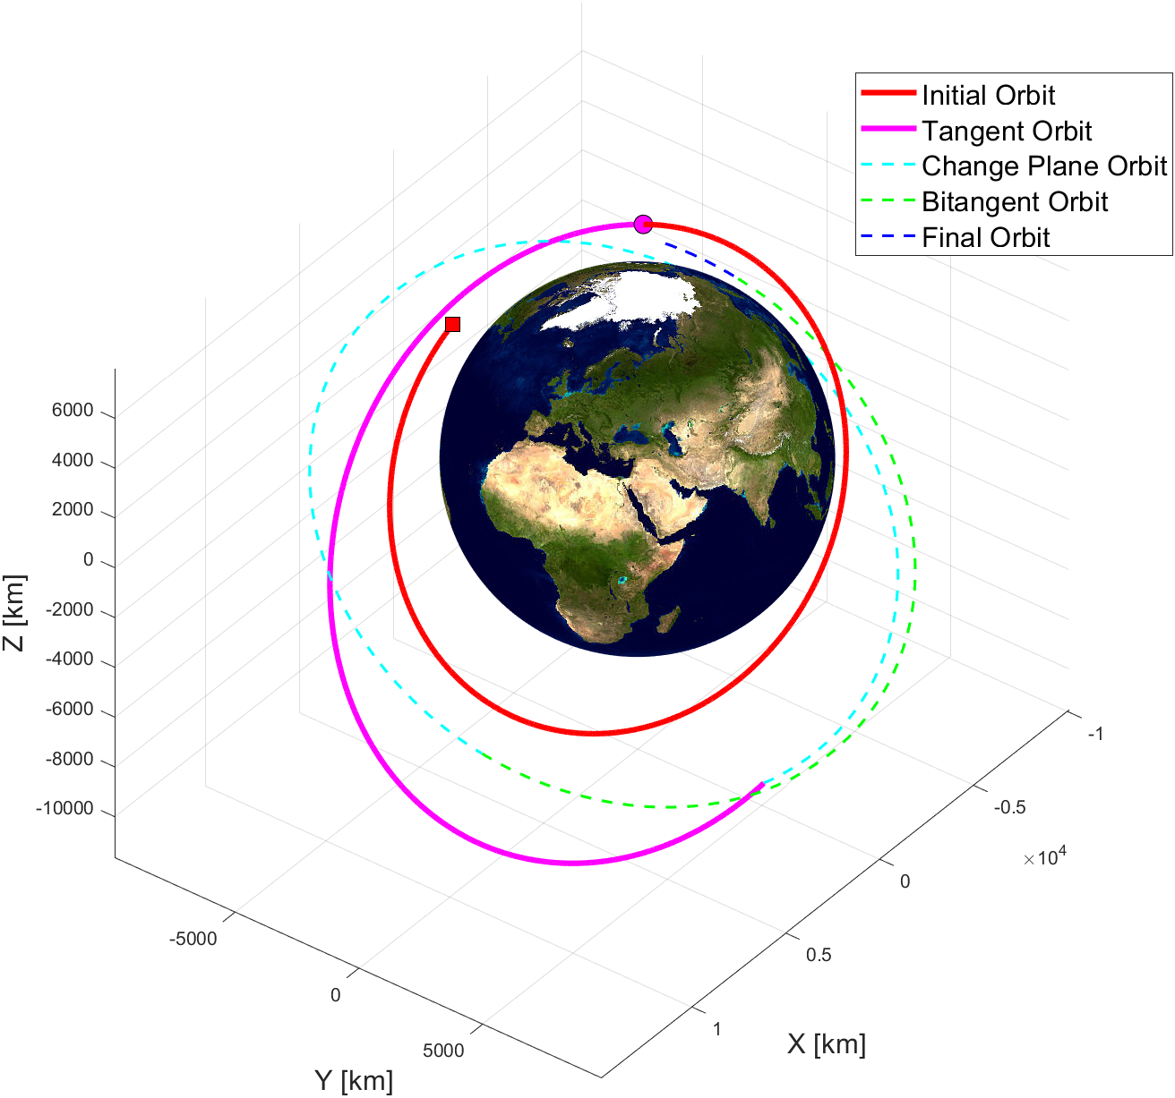
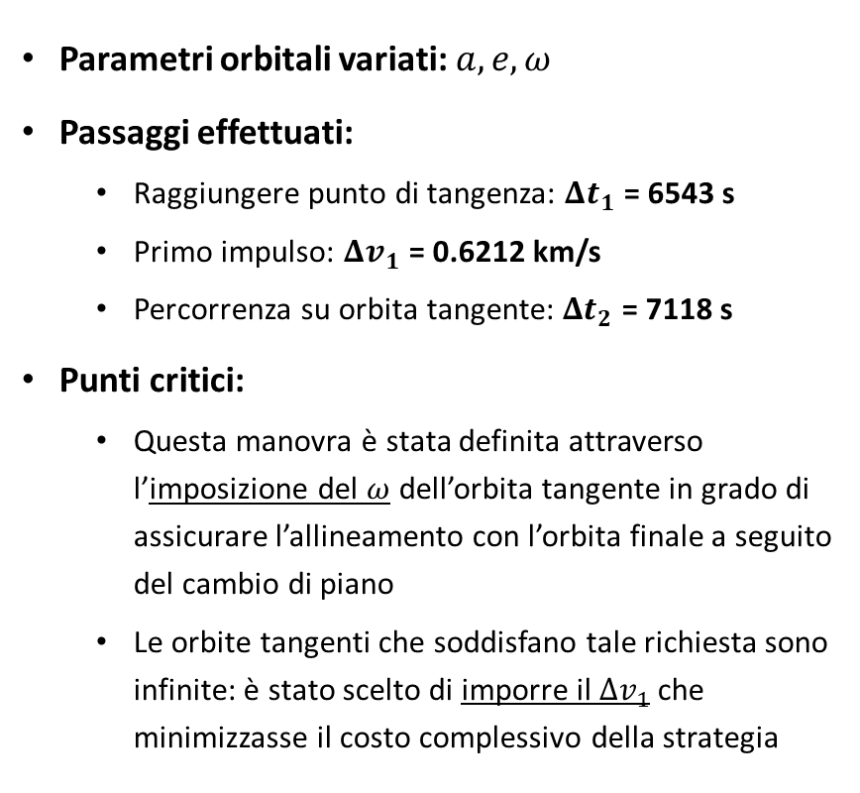
Alternativa 3: manovra tangente in punto arbitrario
Parametri orbitali variati: $a, e, ω$
Passaggi effettuati:
Raggiungere punto di tangenza: $Δt_{1}$ = 6543 s
Primo impulso: $Δv_{1}$ = 0.6212 km/s
Percorrenza su orbita tangente: $Δt_{2}$ = 7118 s
Punti critici:
Questa manovra è stata definita attraverso l’imposizione del $ω$ dell’orbita tangente in grado di assicurare l’allineamento con l’orbita finale a seguito del cambio di piano
Le orbite tangenti che soddisfano tale richiesta sono infinite: è stato scelto di imporre il $Δv_{1}$ che minimizzasse il costo complessivo della strategia
Notes:
La prima manovra effettuata dalla strategia è quindi la manovra tangente.
L’anomalia di pericentro ottenuta a seguito della manovra è stata imposta, in modo che l’orbita dopo il cambio piano fosse allineata a quella finale.
Oltre a questo, anche il modulo dell’impulso iniziale è stato imposto, in modo che il costo totale della strategia sia minimizzato.

Slide 17
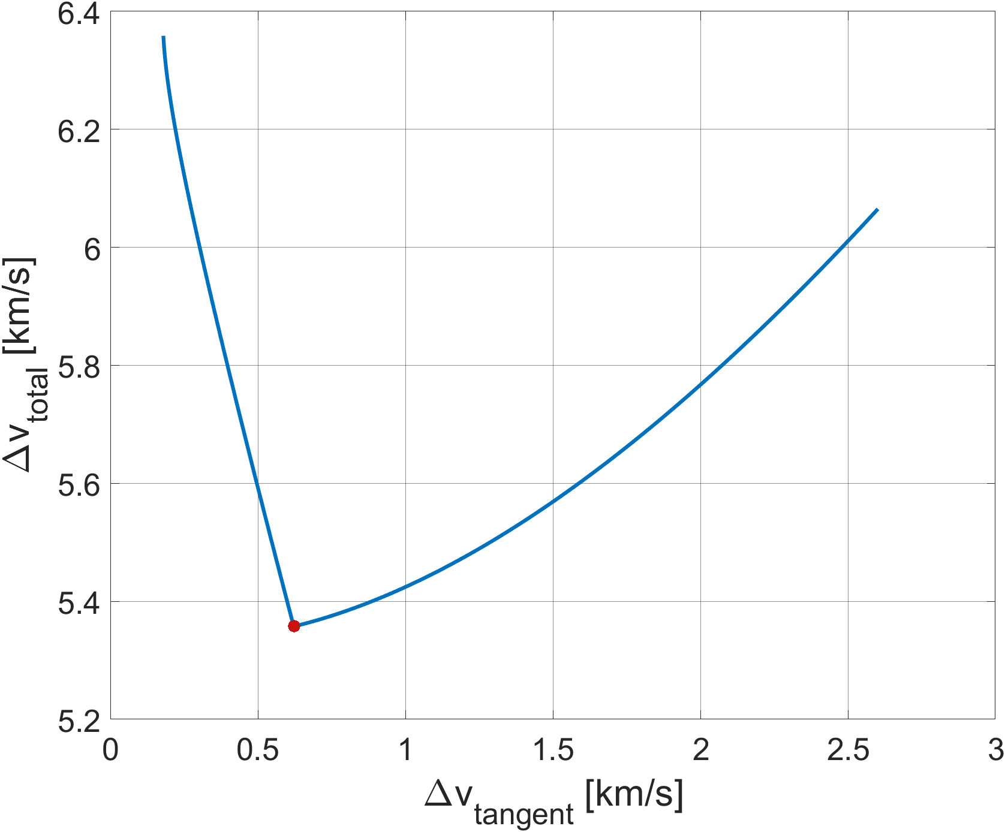
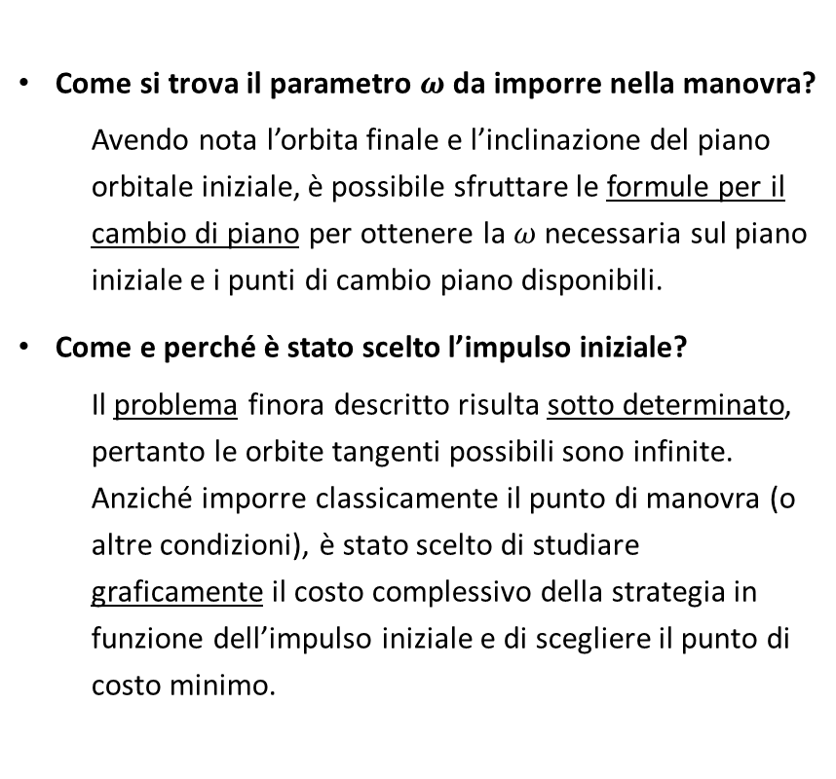
Alternativa 3: manovra tangente in punto arbitrario
Come si trova il parametro $ω$ da imporre nella manovra?
Avendo nota l’orbita finale e l’inclinazione del piano orbitale iniziale, è possibile sfruttare le formule per il cambio di piano per ottenere la $ω$ necessaria sul piano iniziale e i punti di cambio piano disponibili.
Come e perché è stato scelto l’impulso iniziale?
Il problema finora descritto risulta sotto determinato, pertanto le orbite tangenti possibili sono infinite. Anziché imporre classicamente il punto di manovra (o altre condizioni), è stato scelto di studiare graficamente il costo complessivo della strategia in funzione dell’impulso iniziale e di scegliere il punto di costo minimo.
Notes:
Il parametro omega da imporre è stato trovato agevolmente attraverso le formule di cambio piano, avendo come dati i parametri dell’orbita finale e l’inclinazione del piano iniziale.
Il parametro di impulso iniziale da imporre è stato trovato numericamente attraverso il grafico del costo totale, di cui è stato scelto il valore minimo.

Slide 18
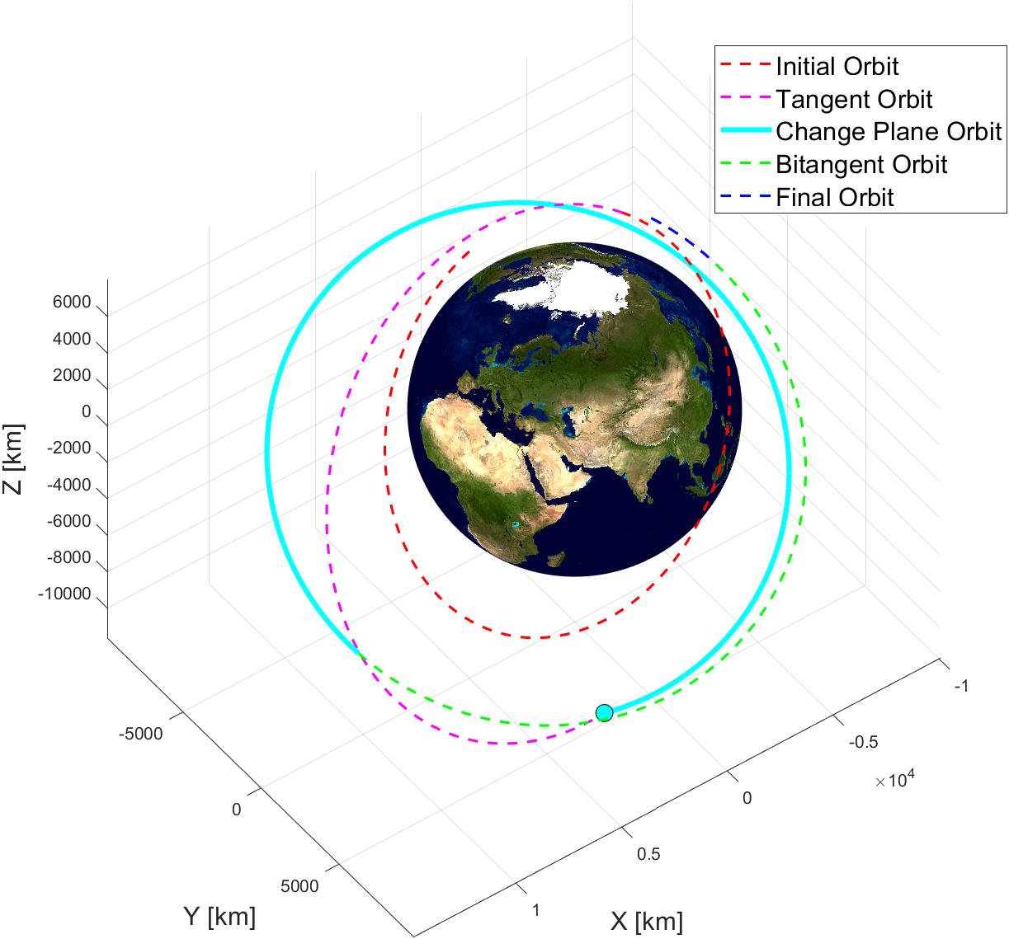
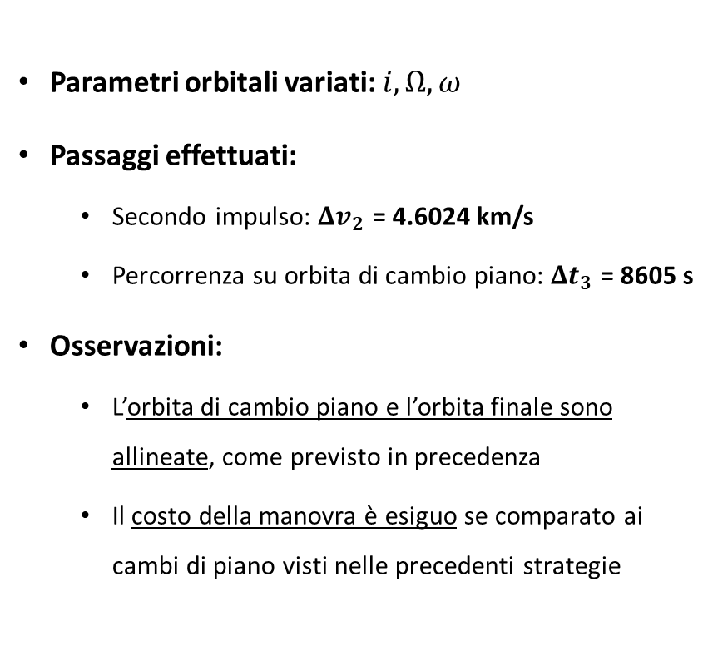
Alternativa 3: manovra di cambio piano
Parametri orbitali variati: $i, Ω, ω$
Passaggi effettuati:
Secondo impulso: $Δv_{2}$ = 4.6024 km/s
Percorrenza su orbita di cambio piano: $Δt_{3}$ = 8605 s
Osservazioni:
L’orbita di cambio piano e l’orbita finale sono allineate, come previsto in precedenza
Il costo della manovra è esiguo se comparato ai cambi di piano visti nelle precedenti strategie
Notes:
A seguito della manovra tangente è stato eseguito il cambio piano, il cui costo risulta ridotto grazie all’aumento di semiasse ed eccentricità dati dalla manovra precedente.

Slide 19
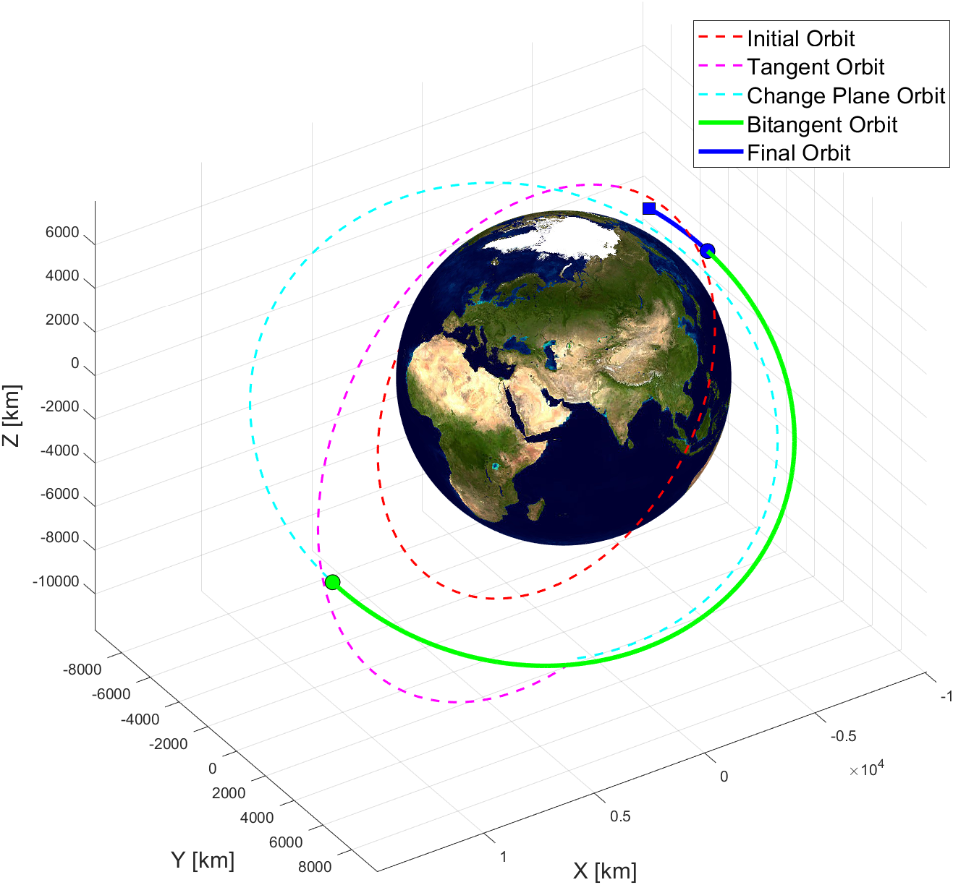
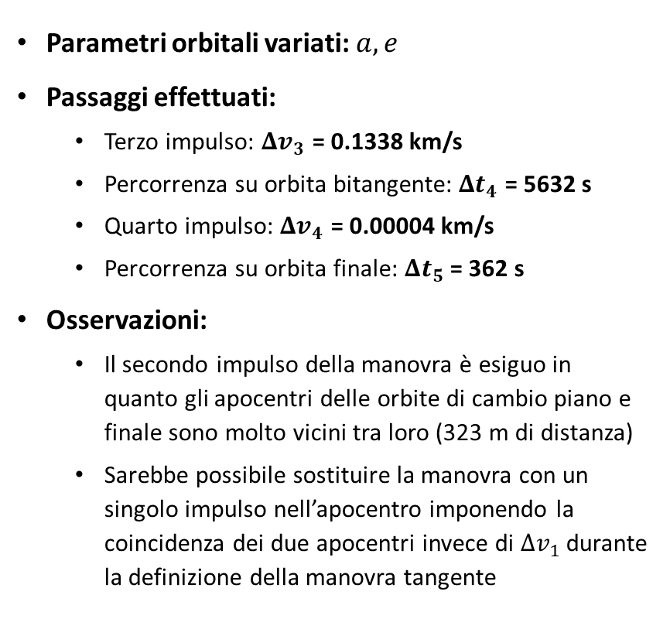
Alternativa 3: manovra bitangente AP
Parametri orbitali variati: $a, e$
Passaggi effettuati:
Terzo impulso: $Δv_{3}$ = 0.1338 km/s
Percorrenza su orbita bitangente: $Δt_{4}$ = 5632 s
Quarto impulso: $Δv_{4}$ = 0.00004 km/s
Percorrenza su orbita finale: $Δt_{5}$ = 362 s
Osservazioni:
Il secondo impulso della manovra è esiguo in quanto gli apocentri delle orbite di cambio piano e finale sono molto vicini tra loro (323 m di distanza)
Sarebbe possibile sostituire la manovra con un singolo impulso nell’apocentro imponendo la coincidenza dei due apocentri invece di $Δv_{1}$ durante la definizione della manovra tangente
Notes:
Infine ci si congiunge con l’orbita finale attraverso una semplice manovra bitangente dall’apocentro della prima al pericentro della seconda.
Si può notare come il secondo impulso della manovra sia molto contenuto: ciò è dovuto al fatto che gli apocentri delle orbite di cambio piano e della finale sono molto vicini tra loro, a soli 323 metri di distanza.
Se invece di imporre l’impulso iniziale si fosse scelto di imporre la coincidenza tra gli apocentri, l’intera manovra sarebbe sostituita da un singolo impulso dell’apocentro.

Slide 20
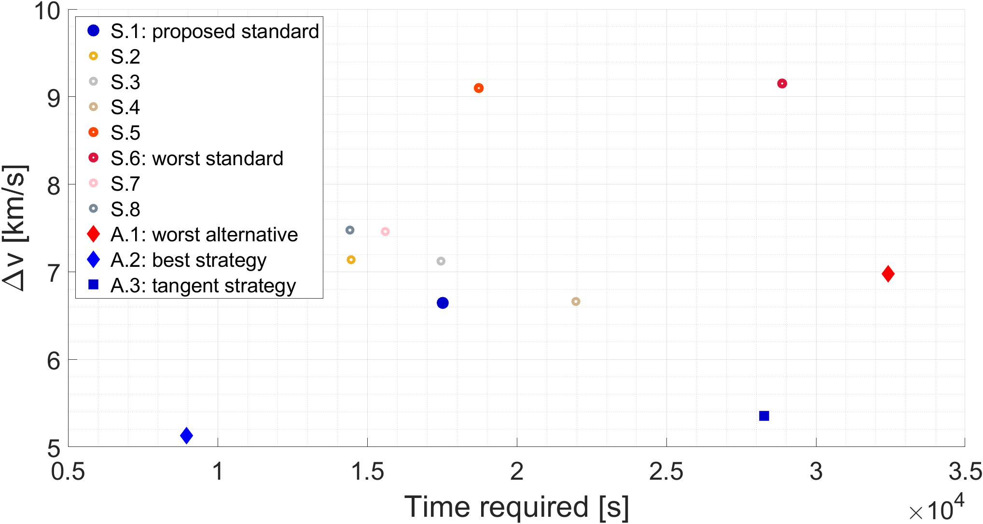
Conclusioni
Notes:
Possiamo ora confrontare i costi, sia in termini di tempo che in termini di velocità, delle varie strategie considerate. Di osserva quindi come la strategia standard selezionata, indicata con S1, sia quella con il minor costo di velocità, ma non la minor richiesta di tempo. Il nostro obiettivo per la strategia standard proposta era proprio quello di diminuire il più possibile la velocità richiesta,

Slide 21
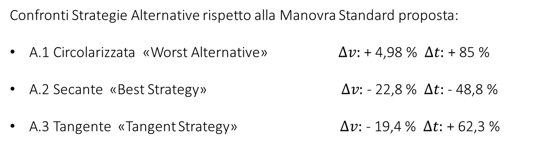
Conclusioni
Confronti Strategie Alternative rispetto alla Manovra Standard proposta:
A.1 Circolarizzata «Worst Alternative» $Δv:$ + 4,98 % $Δt:$ + 85 %
A.2 Secante «Best Strategy» $Δv:$ - 22,8 % $Δt:$ - 48,8 %
A.3 Tangente «Tangent Strategy» $Δv:$ - 19,4 % $Δt:$ + 62,3 %
Notes:
Per quanto riguarda le strategie alternative, alternativa A1 risulta essere la meno vantaggiosa di quelle proposte, con un aumento di costi e tempi del 4.98 e 85 % a causa delle maggiori dimensioni delle orbite percorse; la manovra secante, A2 è invece la migliore, sia per costi che per tempo con una riduzione sostanziale di entrambi i parametri di merito, 22.8 e 48.8 % rispettivamente. La terza strategia alternativa permette invece di avere un risparmio del 19.4 % nei costi di esecuzione, grazie soprattutto ad un cambio piano oculato, a discapito però dei tempi di esecuzione, che aumentano del 62.3%.

Slide 22
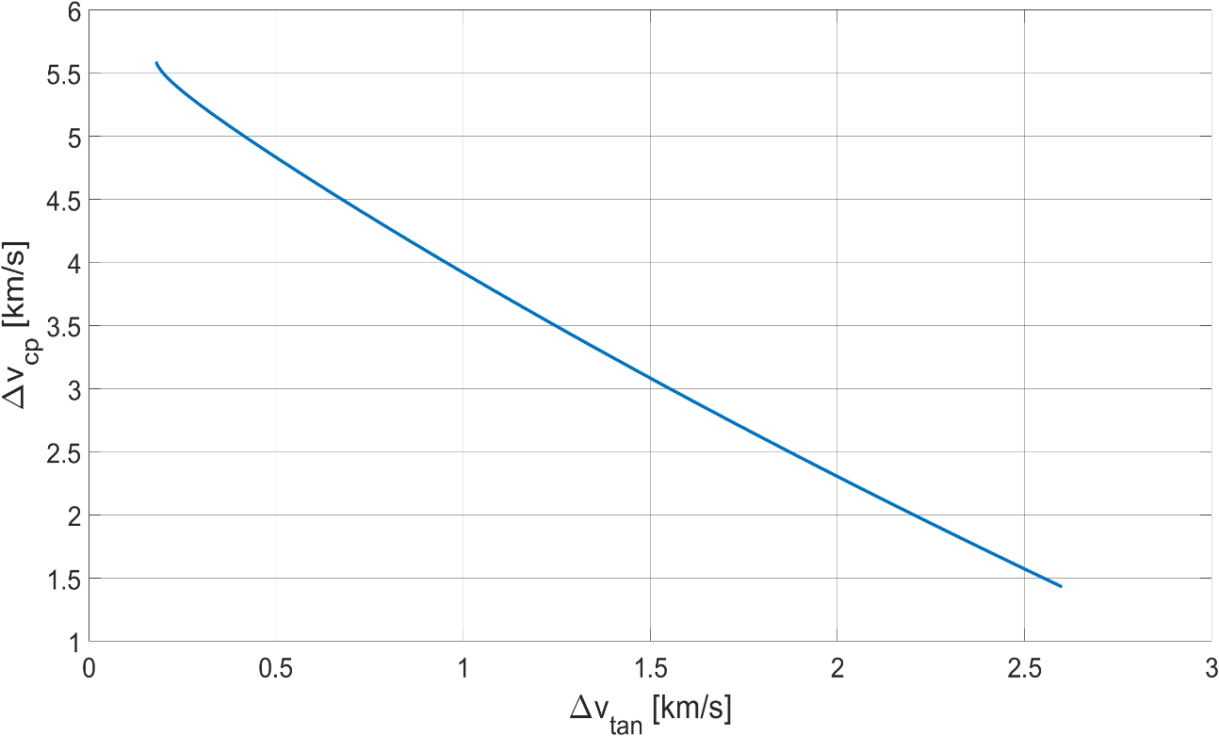
Conclusioni
Notes:
Questo perché abbiamo notato come, aumentando l’impulso della manovra tangente, come si può vedere dal grafico illustrativo, e di conseguenza allargando l’orbita di trasferimento, il costo del cambio piano si riduce in maniera significativa. Tuttavia, aumentando eccessivamente il deltaV iniziale, riducendo quindi i costi di cambio piano, si avrebbe un aumento generale dei costi della manovra.

